Slide 1





Chủ đề 3: Cộng đồng địa phương
Bài 13: Hoạt động giao thông
Notes:
Kết nối tri thức với cuộc sống

Slide 2


Tiết 1
Notes:
Kết nối tri thức với cuộc sống

Slide 3
Hoạt động mở đầu
Notes:
Kết nối tri thức với cuộc sống

Slide 4
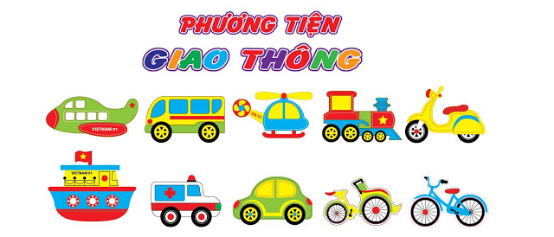
1. Hàng ngày em thường sử dụng phương tiện giao thông nào?
Notes:
Kết nối tri thức với cuộc sống

Slide 5
Hoạt động khám phá
Notes:
Kết nối tri thức với cuộc sống

Slide 6

Hằng ngày em đến trường bằng phương tiện giao thông nào?

Slide 7

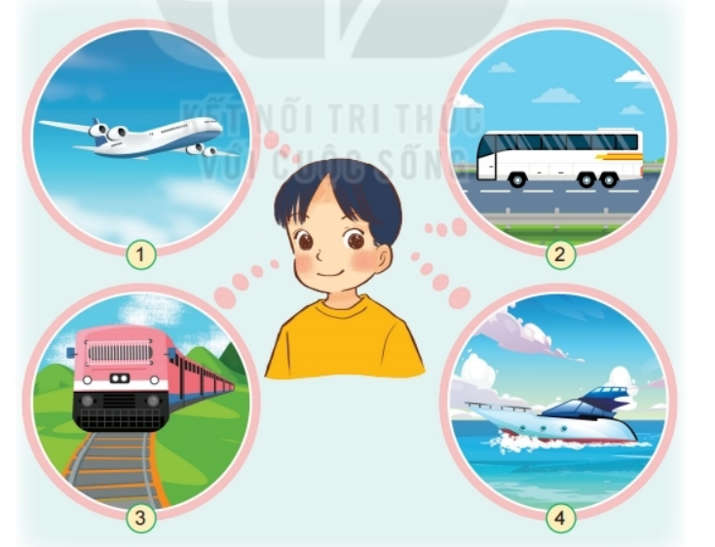
1. Kể tên các phương tiện giao thông Minh sử dụng khi đi du lịch cùng gia đình?
Máy bay
Xe khách
Tàu hỏa
Du thuyền
Notes:
Kết nối tri thức với cuộc sống

Slide 8
1. Kể tên các phương tiện giao thông Minh sử dụng khi đi du lịch cùng gia đình?
Phương tiện nào đi trên đường sắt?
Phương tiện nào bay trên trời?
Notes:
Kết nối tri thức với cuộc sống

Slide 9
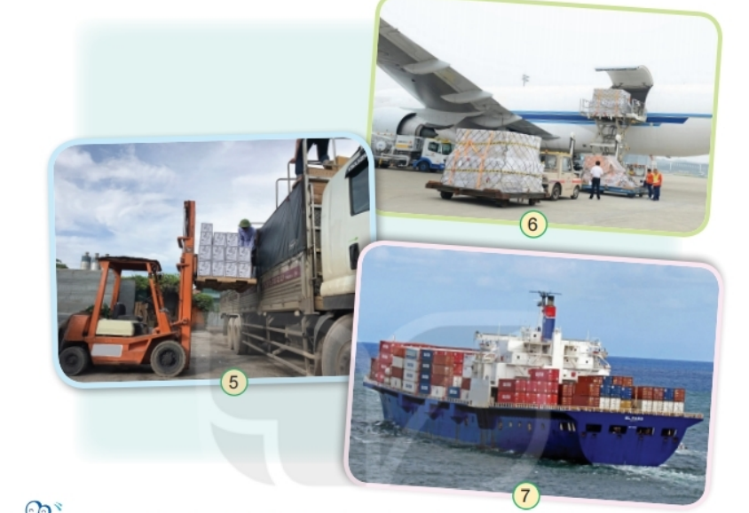
Các phương tiện giao thông có tiện ích nào?
Máy bay có khoang chứa đồ
Xe tải có thùng để chở hàng
Thuyền để chở hàng hóa
Notes:
Kết nối tri thức với cuộc sống

Slide 10

Kết luận
Phương tiện giao thông giúp con người di chuyển nhanh hơn và vận chuyển hang hóa đi khắp nơi.
Notes:
Kết nối tri thức với cuộc sống
10

Slide 11
Hoạt động thực hành
Notes:
Kết nối tri thức với cuộc sống
11

Slide 12
Abc
Trò chơi: Thi kể tên các phương tiện giao thông
STT | Đường bộ | Đường hàng không | Đường sắt | Đường thủy
1 | Xe máy | Máy bay | Tàu hỏa | Thuyền
2 | Xe đạp | Trực thăng |  | Bè
3 | Ô tô |  |  | Ca nô
STT | Đường bộ | Đường hàng không | Đường sắt | Đường thủy
1
2
3
Notes:
Kết nối tri thức với cuộc sống

Slide 13

Hoạt động vận dụng

Slide 14
1. Ở địa phương em có các phương tiện giao thông nào?
2. Các phương tiện giao thông đó xem lại lợi ích gì cho người dân
Notes:
Kết nối tri thức với cuộc sống

Slide 15

Notes:
Kết nối tri thức với cuộc sống

